Slide 1

L’accès aux soins entre 2006-2013 : le cas du Danemark et de l’Autriche
Younès ABDELAZIZ
Adèle JANIAUD
Thibaud RITZENTHALER

Slide 2
Les enjeux de l’accès aux soins :
3 types systèmes de santé :
Nationaux
Danemark :
Système dit « d’assurance-maladie »
Assurance-Maladie
Libéraux
Système dit « national »
Auparavant en retard en termes d’espérance de vie
Mise en place d’actions permettant de rattraper ce retard
Part très importante du PIB injectée dans le système de santé
Amélioration globale des conditions de santé de la population
Autriche :

Slide 3

L’influence des crises dans le rapport à la santé :
Restructuration des politiques dans divers domaines
Mise en place de politiques d’austérité et de libre-échange
Conséquences : chômage, perte de pouvoir d’achat etc.
La crise de 2008 a mis en lumière les faiblesses des systèmes de santé nationaux.

Slide 4
En quoi la crise de 2008 et ses conséquences sur les économies de l’Autriche et du Danemark ont influencé le sentiment de performance du système de santé de ces deux États ?
Problématique :

Slide 5
Méthode de travail :
Utilisation des données de l’enquête EU-SILC
Création d’un indicateur de santé globale
Variables « non-recours au soin » et ses motifs, revenus, satisfaction
Évolutions durant la période 2006-2013

Slide 6
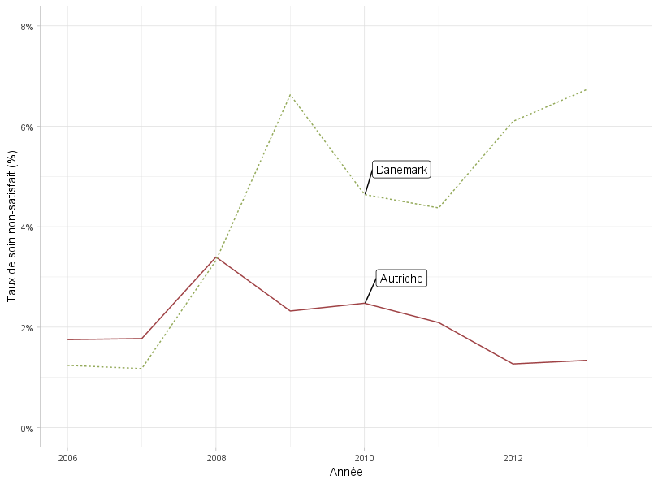
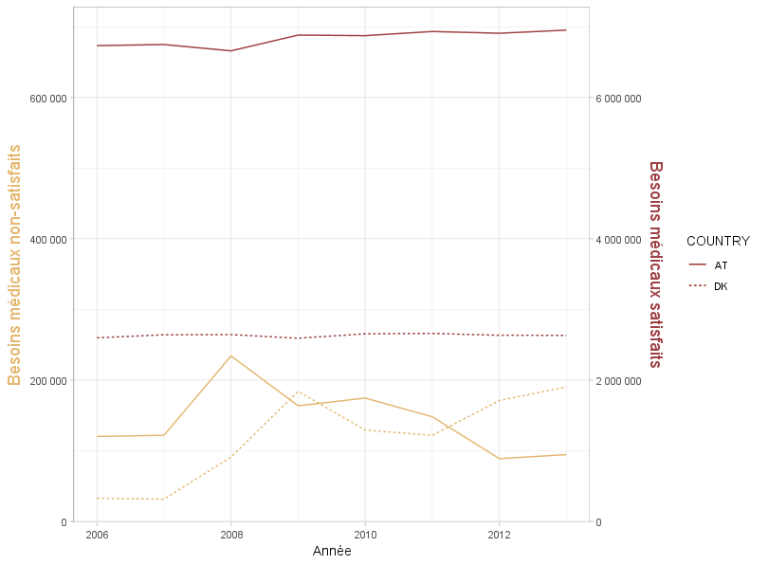
Premiers résultats :

